Slide 1


Protocolos Spannig Tree
Disponibilidade e Desempenho 2021/2022
Rafael Tavares Ribeiro 2019131989

Slide 2
Introdução
Devido à necessidade de corrigir loops criados numa rede de switchs, criaram-se os protocolos Spanning Tree.
Os ciclos existem devido à redundância existente nas redes e são prejudiciais.
Existem vários protocolos:
Spanning Tree Protocol (STP), com a alternativa Cisco Per Vlan Spanning Tree+ (PVST+);
Rapid Spanning Tree Protocol (RSTP), com a alternativa cisco Rapid PVST+;
Multiple Spanning Tree (MSTP).
Definem uma tabela de forwarding nos switches de modo que, uma rede constituída por estes equipamentos, fique livre dos ciclos.

Slide 3
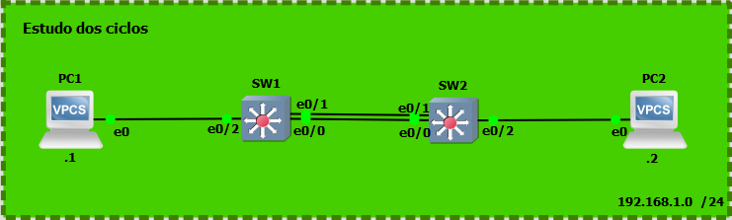
Estudo dos ciclos Experiência
Experiência para estudar os ciclos.
Dois swithcs com duas ligações entre si.
Protocolo STP inicialmente não foi desligado.

Slide 4
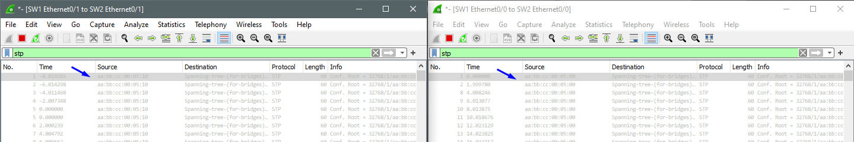
Estudo dos ciclos Experiência
O protocolo que vem administrado por defeito é o STP e o mesmo não foi desligado inicialmente.
SW1 é a Root Bridge e os pacotes STP circulam nas duas ligações. Os PCs pingam entre si.
Captura de tráfego STP nas duas ligações.

Slide 5
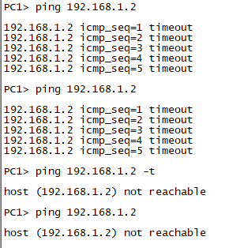
Estudo dos ciclos Experiência
Ao desativar-se o protocolo STP em ambos os switchs, podemos ter uma perceção dos loops.
O ping entre o PC1 e o PC2 já não é possível de se realizar .
Ping do PC1 para o PC2

Slide 6
Estudo dos ciclos Experiência
Com capturas nas duas ligações (sem nenhum filtro), é detetada uma troca contínua de pacotes ARP.
Estes pacotes são enviados nos dois caminhos pelo mesmo equipamento.
Com o STP desligado , o sw1 recebe o pedido ARP e envia-o para o sw2 por uma das interfaces.
O sw2 recebe esse pedido e volta a reencaminhá-lo pela 2ª interface, a que não está bloqueada

Slide 7
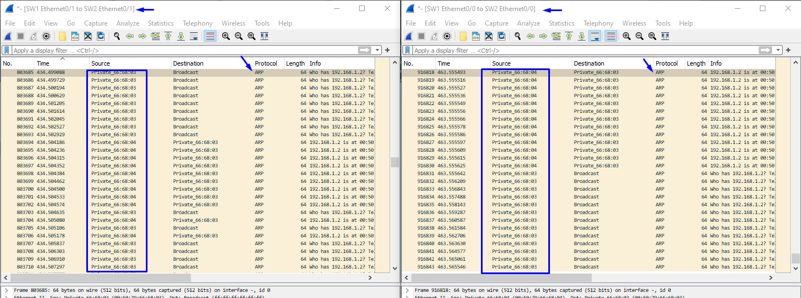
Estudo dos ciclos Experiência
existem pacotes enviados por ambos os switchs
Captura de tráfego nas duas ligações. Existem pacotes enviados por ambos os switchs.

Slide 8
Protocolo STP
O STP define uma espécie de árvore que abrange todos os switches de uma rede.
Força a que certos caminhos fiquem no estado de standby e deixa outros em forwarding.
As portas podem estar definidas em 3 funções:
Designated port;
Root port;
Alternate port.
Podem também estar em 4 estados:
Blocking;
Listening;
Learning;
Forwarding.

Slide 9
Protocolo STP
Todos os switchs da rede elegem uma Root Bridge que vai ser o switch mais importante.
A partir dele que todas as decisões na rede vão ser tomadas.
A eleição deste switch pode ser feita a partir:
Do gestor de rede;
Escolha automática do switch com Bridge ID menor.
As trocas de informações entre os switchs a partir das Bridge Protocol Data Units (BPDUs).
Cada switch compara as BPDUs que recebe com aquelas que envia até todos chegarem ao consenso de quem será a Root Bridge.

Slide 10
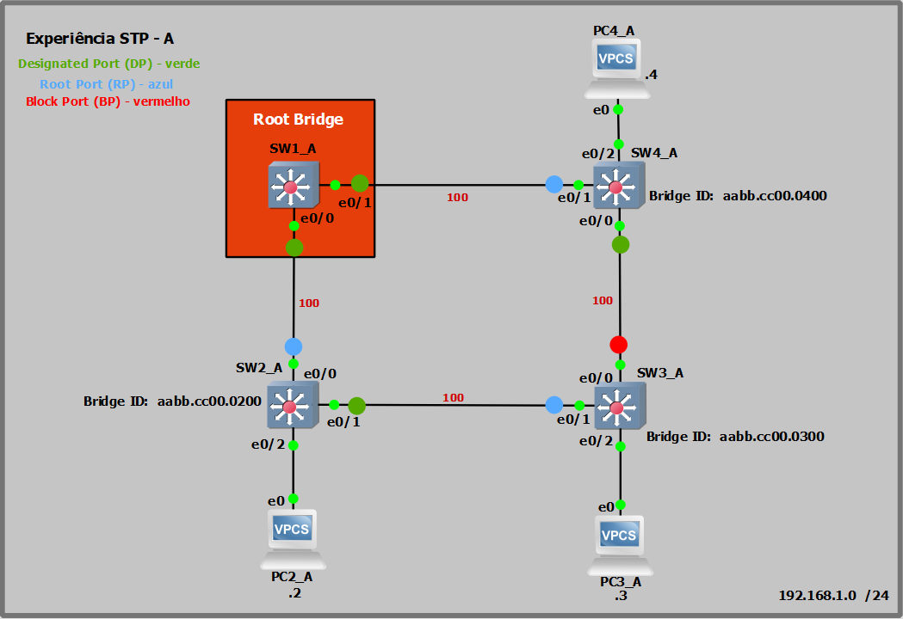
Protocolo STP Experiência A
Experiência para estudar o STP.
Não foi alterada nenhuma prioridade.
O objetivo é perceber como o STP vem configurado.
Perceber a ecolha da Root Bridge e a atribuição das características às portas.

Slide 11
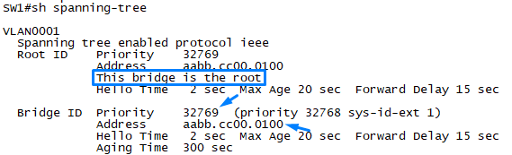
Protocolo STP Experiência A
O sw1 foi o escolhido para Root Bridge.
É escolhido o que tiver menor MAC quando a prioridade é igual entre todos os switchs.
Sw1 Root Bridge

Slide 12
Protocolo STP Experiência A
A lógia das funções e estados das portas pode ser levada para os restantes protocolos.

Slide 13
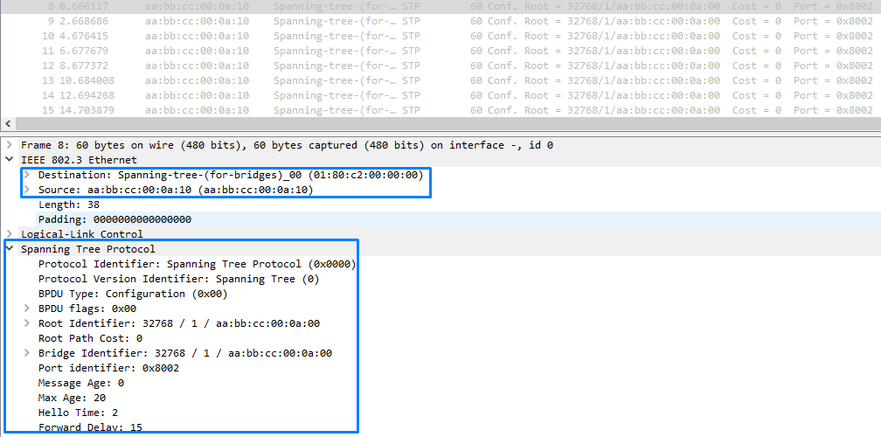
Protocolo STP Experiência A – capturas e injeção de falhas
Com uma captura entre sw1-sw4 e sw4-sw3, analisa-se as BDPUs.
São enviadas de 2 em 2 segundos.
Apresentam a Root ID, Root Path Costh, Bridge ID, Message Age, Max Age e Hello Time.

Slide 14
Protocolo STP Experiência A – capturas e injeção de falhas
Injetar uma falha na e0/1 do sw1 e capturar tráfego entre sw1 e sw4.
Os pacotes STP deixam de ser enviados durante 20 segundos
Ao final de 10 BPDUs não recebidas pelos vizinhos, os switchs percebem que houve uma alteração na rede.
O último pacote antes da falha tem a flag “topology change” no estado de “no”.
O primeiro pacote depois da falha, tem a flag “topology change” no estado de “yes”.

Slide 15
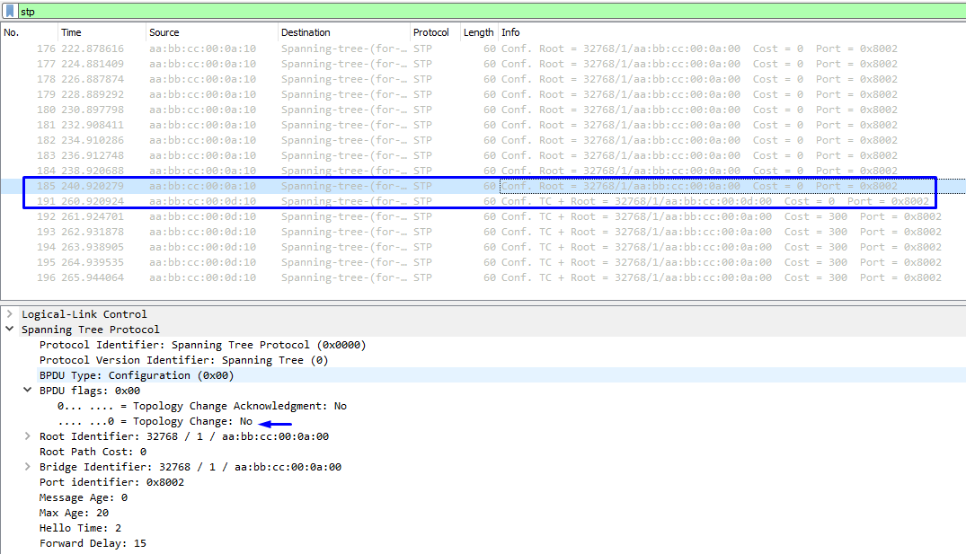
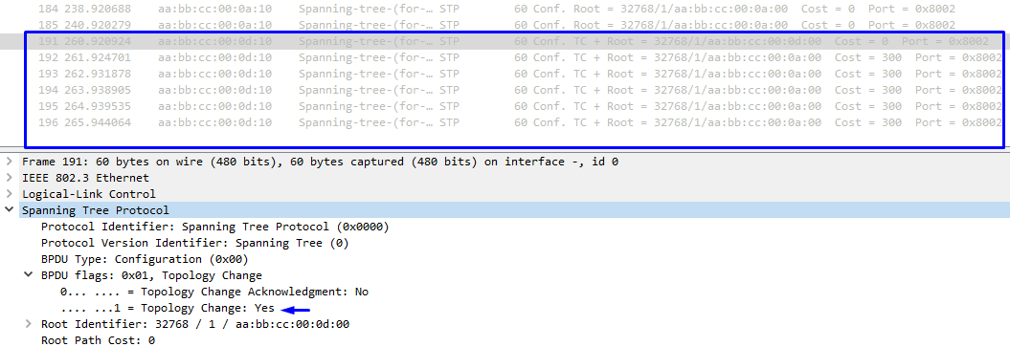
Protocolo STP Experiência A – capturas e injeção de falhas
Último pacote antes da falha
Primeiro pacote depois da falha

Slide 16
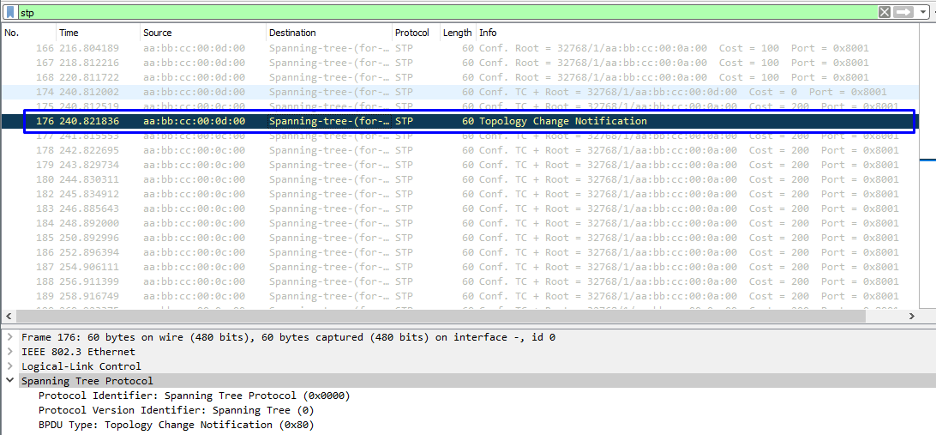
Protocolo STP Experiência A – capturas e injeção de falhas
Injetar uma falha na e0/1 do sw1 e capturar tráfego entre sw1 e sw4.
As restantes 3 ligações também contêm mensagens deste género.
Pacotes TCN que não têm qualquer tipo de informação.
Servem para os outros equipamentos terem conhecimento das mudanças na rede.
TCN

Slide 17
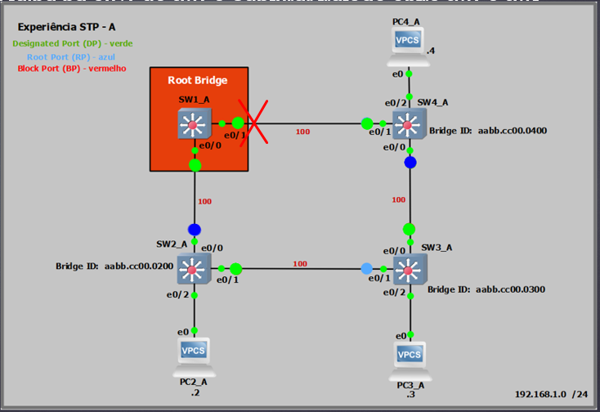
Protocolo STP Experiência A – capturas e injeção de falhas
Injetar uma falha na e0/1 do sw1 e capturar tráfego entre sw1 e sw4.
Depois dos 20s sem BPDUs, o switch que tem a porta de backup, coloca-a em Listening durante 15s e em seguida em Learning durante 15s.
Só depois destes estados (depois de 50s) passa para Forwarding e o serviço é restabelecido.

Slide 18
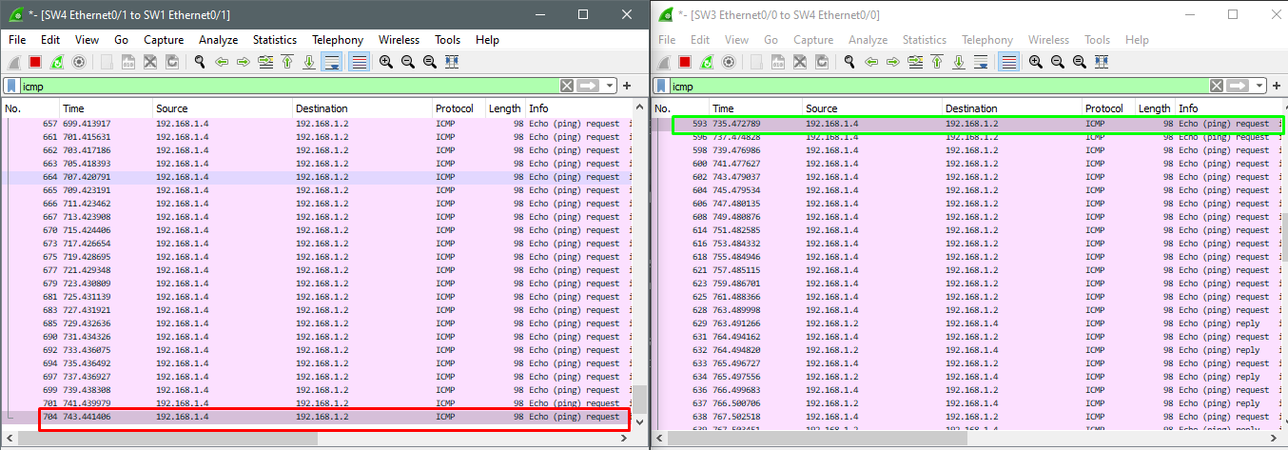
Protocolo STP Experiência A – capturas e injeção de falhas
Ping do PC4 para o PC2 e injeção de falha na e0/1 do sw1.
Antes da falha, tráfego ICMP passa pelo link sw4-sw1.
Passados 50s começa a passar pelo link sw3-sw4.

Slide 19
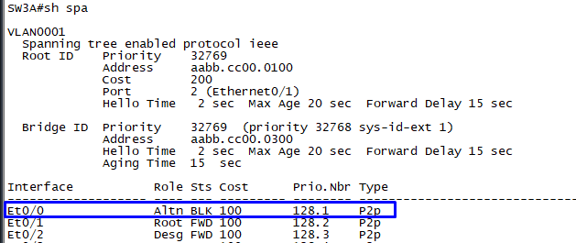
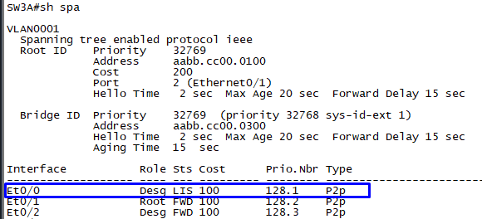
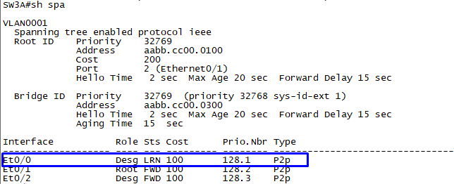
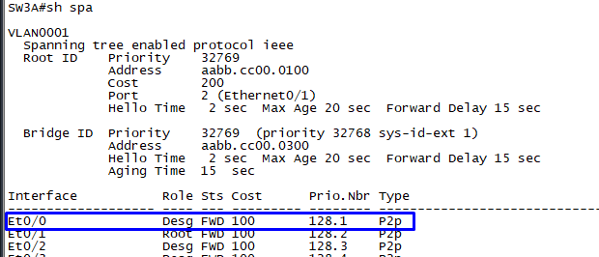
Protocolo STP Experiência A – capturas e injeção de falhas
Ping do PC4 para o PC2 e injeção de falha na e0/1 do sw1.
Inicialmente
Alternate
Listening
Learning
Forwarding

Slide 20
Protocolo STP Experiência A - Conclusões
O protocolo Spanning Tree consegue adaptar-se perante falhas na rede.
Muda as configurações nas portas para se ajustar devidamente.
Consegue assegurar a continuação da disponibilidade da rede.

Slide 21
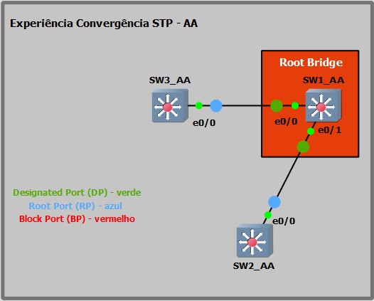
Protocolo STP Experiência AA
Experienciar a convergência no STP.
Sw1 configurado como Root Bridge.
Inicialmente, sem uma ligação entre sw3 e sw2, não há loops.

Slide 22
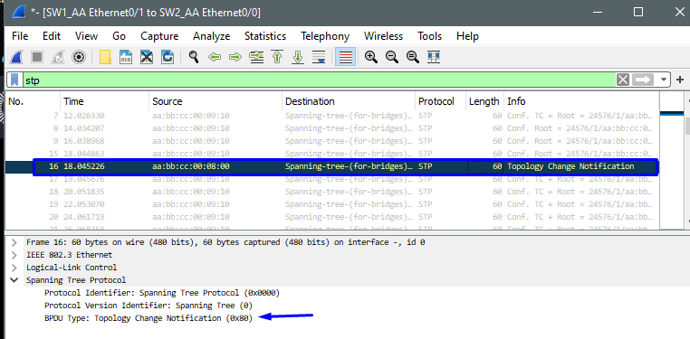
Protocolo STP Experiência AA
Adicionar uma ligação entre o switch 2 e 3.
Sw2 deteta a mudança na rede e avisa a Root Bridge.
A captura entre o sw2 e sw1 mostra a TCN enviada do switch 2 para o 1.
TCN do sw2

Slide 23
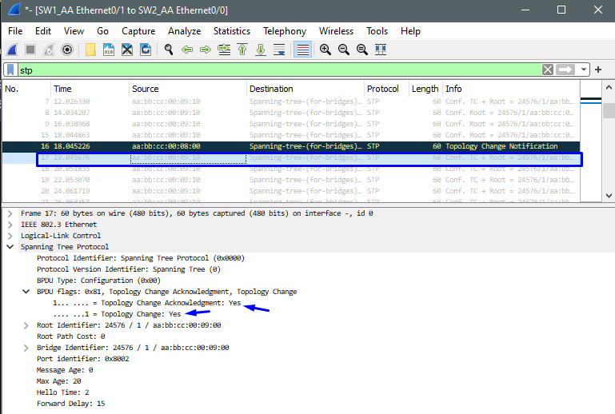
Protocolo STP Experiência AA
Adicionar uma ligação entre o switch 2 e 3.
A Root Bridge responde à TCN com uma BPDU onde a Topology Change Acknowledgment está a “yes”.
Dá a conhecer à rede que a Root Bridge já sabe da alteração ocorrida.
BPDU de resposta

Slide 24
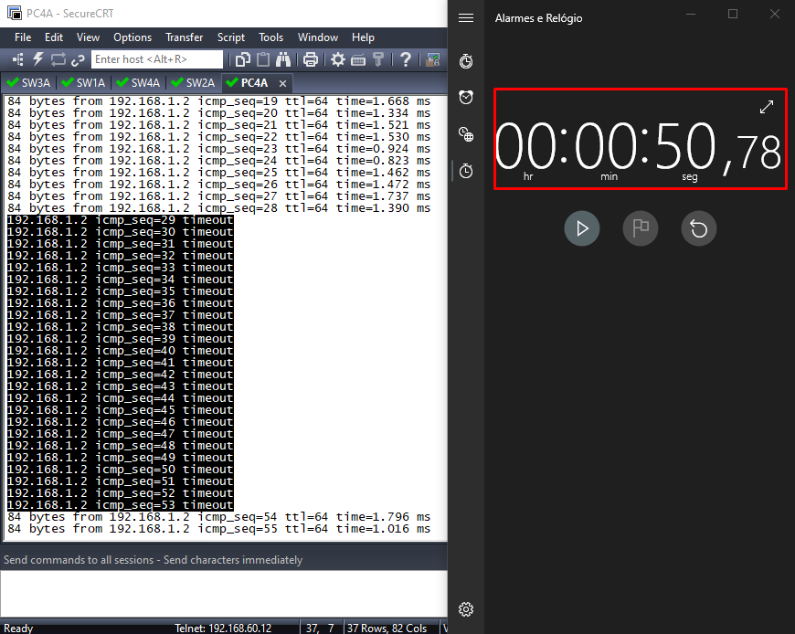
Protocolo STP Experiência AA - Conclusões
Com os mecanismos de TCN e TCA, o STP resolve o problema.
No entanto, como referido anteriormente, é um processo demorado (até 50s).
O protocolo RSTP resolve a questão da pouca velocidade do STP.

Slide 25
Protocolo RSTP
O RSTP é uma evolução do STP. São necessárias apenas 3 BPDUs perdidas para a rede perceber que tem de se adaptar.
É capaz de passar uma porta imediatamente para Forwarding sem a dependência de temporizadores.
Funções para as portas:
Learning;
Forwarding;
Discarding.
Convergência baseada no mecanismo de proposal/agreement e synchronization.
Diferenças nas flags e no envio das BPDUs e adição da backup port. Existência das edges ports.

Slide 26
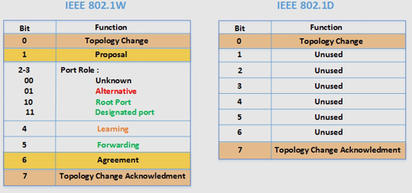
Protocolo RSTP
Diferenças nas flags e no envio das BPDUs e adição da backup port.
Existência das edges ports.
Comparações entre as flags

Slide 27
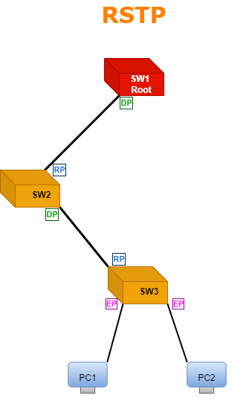
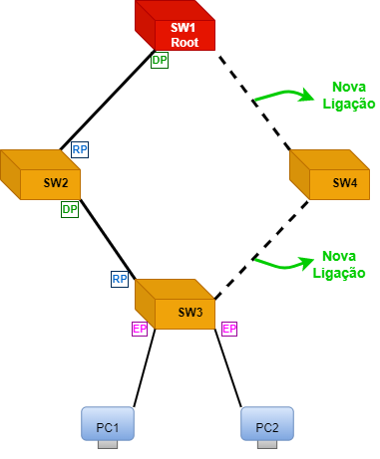
Protocolo RSTP Proposal/agreement
Dá-se quando, por exemplo, é estabelecida uma nova ligação.
Acontece entre todos os switchs da rede.

Slide 28
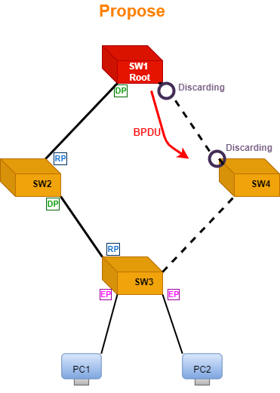
Protocolo RSTP Proposal/agreement
Inicialmente, as portas que estabelecem as ligações entre os switchs são colocadas em discarding (bloqueando-as).
O processo de propose inicia. O switch 1 envia uma proposta ao seu vizinho em forma de BPDU.

Slide 29

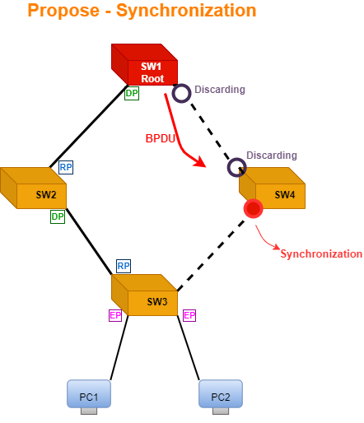
Protocolo RSTP Proposal/agreement e sychronization
O switch 2, antes de aceitar a proposta, passa pelo processo de sychronization.
Todas as portas que não sejam edge ports ficam bloqueadas para evitar ciclos durante este processo.

Slide 30
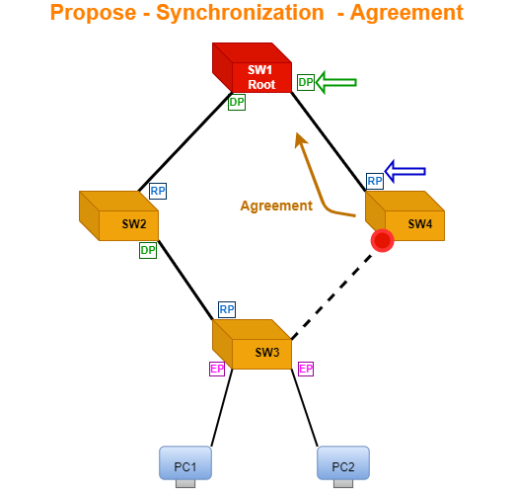
Protocolo RSTP Proposal/agreement
Depois da sychronization, o switch aceita a proposta, enviando uma mensagem de agreement.
Quando o sw2 recebe o agreement, a nova ligação é estabelecida.

Slide 31
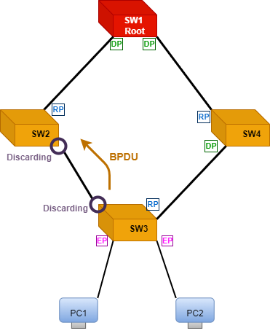
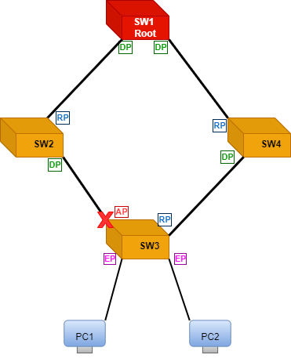
Protocolo RSTP Proposal/agreement
A porta bloqueada também vai ser calculada com este mecanismo.
O sw3 envia uma proposta ao sw2 que a recusa. Com isto, concluem que a porta bloqueada fica no sw3.

Slide 32
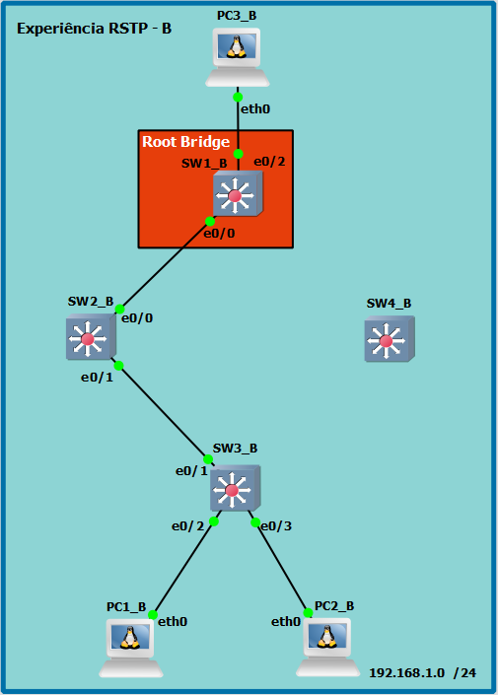
Protocolo RSTP Experiência B
Experienciar a convergência no RSTP.
Sw1 configurado como Root Bridge.
Inicialmente, sem ligações para com o sw4, não há loops.

Slide 33
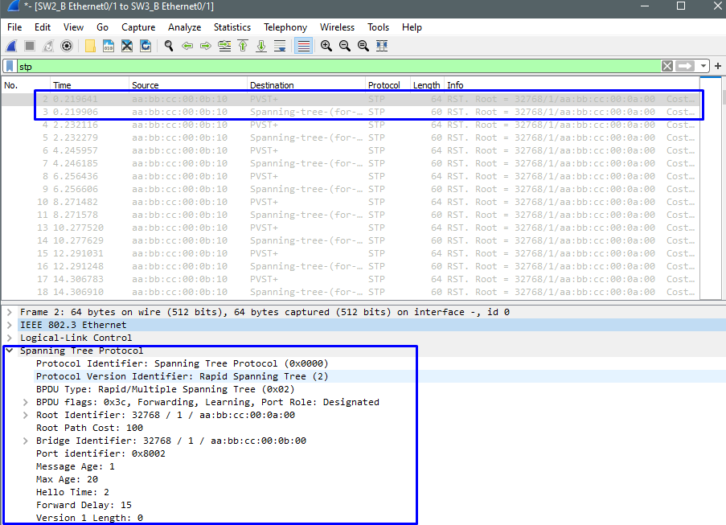
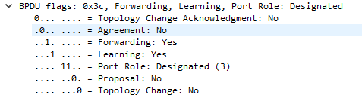
Protocolo RSTP Experiência B
O RSTP apresenta o campo das flags com mais conteúdo. Com uma captura é possível ver isso.
BPDU do RSTP
Conteúdo do campo flag

Slide 34
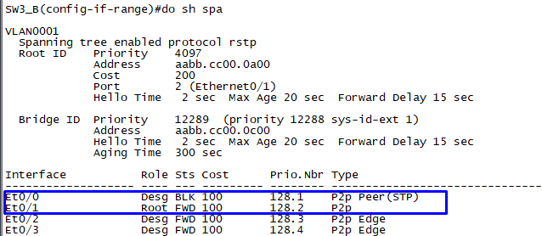
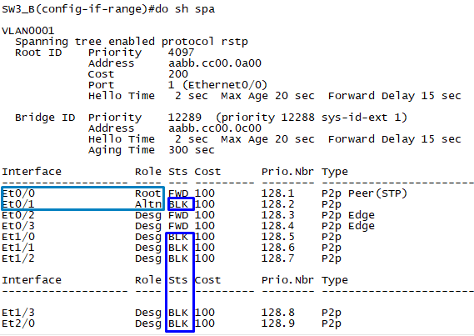
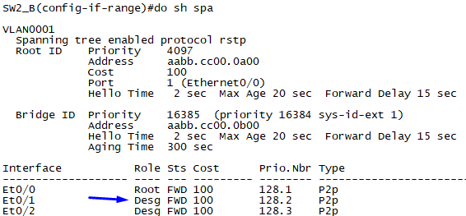
Protocolo RSTP Experiência B – capturas e injeção de falhas
Adicionar as ligações entre o switch 4 leva a alterações na rede.
Com uma captura entre o sw3 e o sw4, analisam-se os processos tomados.
O sw3 coloca a sua porta em Blocking e posteriormente faz a synchronization. A negociação leva a que DP fique no sw2.
DP fica no sw2
Primeiramente, o sw3 bloqueia a sua porta
Sw3 faz a sincronização

Slide 35
Protocolo RSTP Experiência B – capturas e injeção de falhas
Capturas entre o sw1-sw4 e sw4-sw3 depois das novas ligações.
Pacotes TCN são detetados em ambas as ligações.
No link sw1-sw4, depois da TCN , encontra-se o primeiro pacote com as flags de topology change ativas.
Este aspeto é igual ao STP.

Slide 36
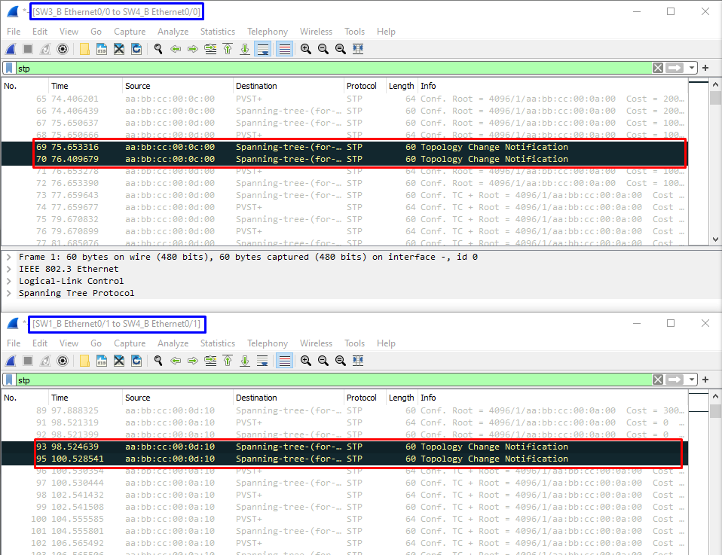
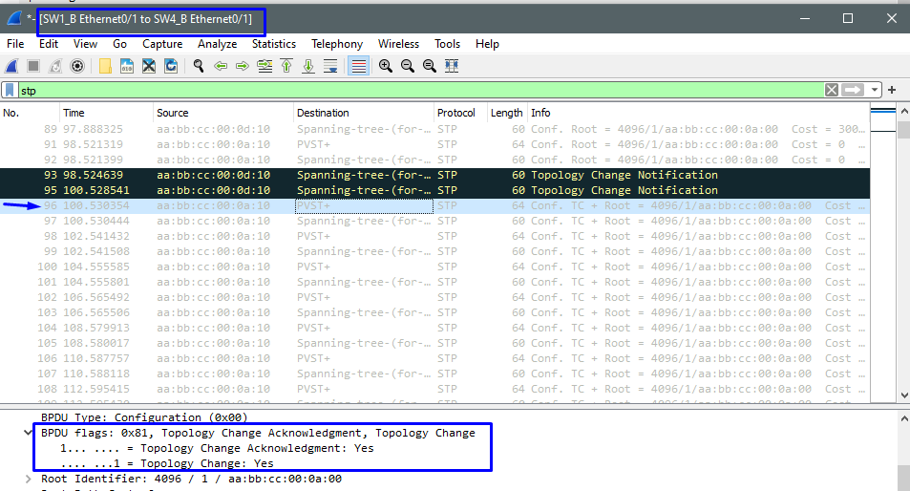
Protocolo RSTP Experiência B – capturas e injeção de falhas
Flags ativas
Pacotes TCN

Slide 37
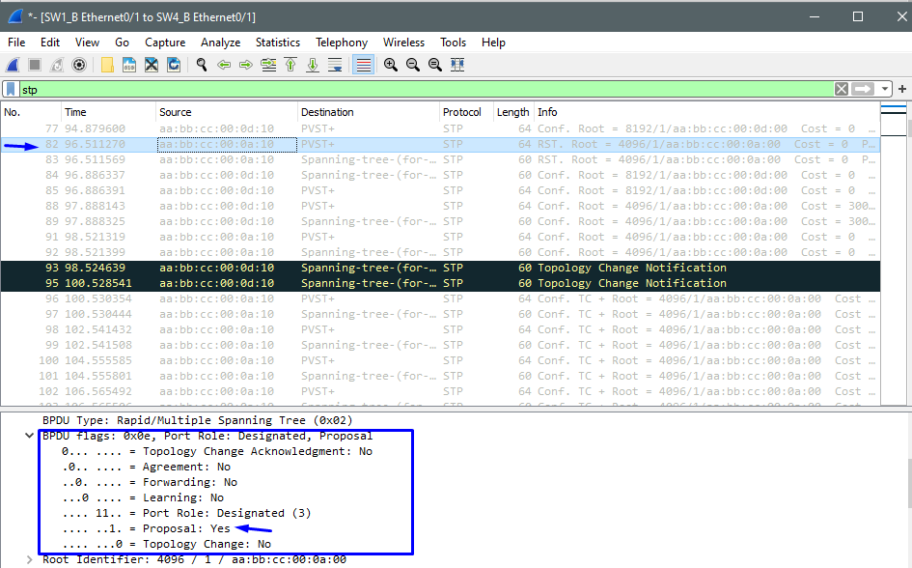
Protocolo RSTP Experiência B – capturas e injeção de falhas
Numa captura entre o sw1 e o sw4, o processo de negociação é visível.
O sw1 propõem que porta Designated fique consigo.
Proposal ativada

Slide 38
Protocolo RSTP Experiência B – capturas e injeção de falhas
Numa captura entre o sw1 e o sw4, o processo de negociação é visível.
O sw1 propõem que porta Designated fique consigo.
Proposal ativada

Slide 39
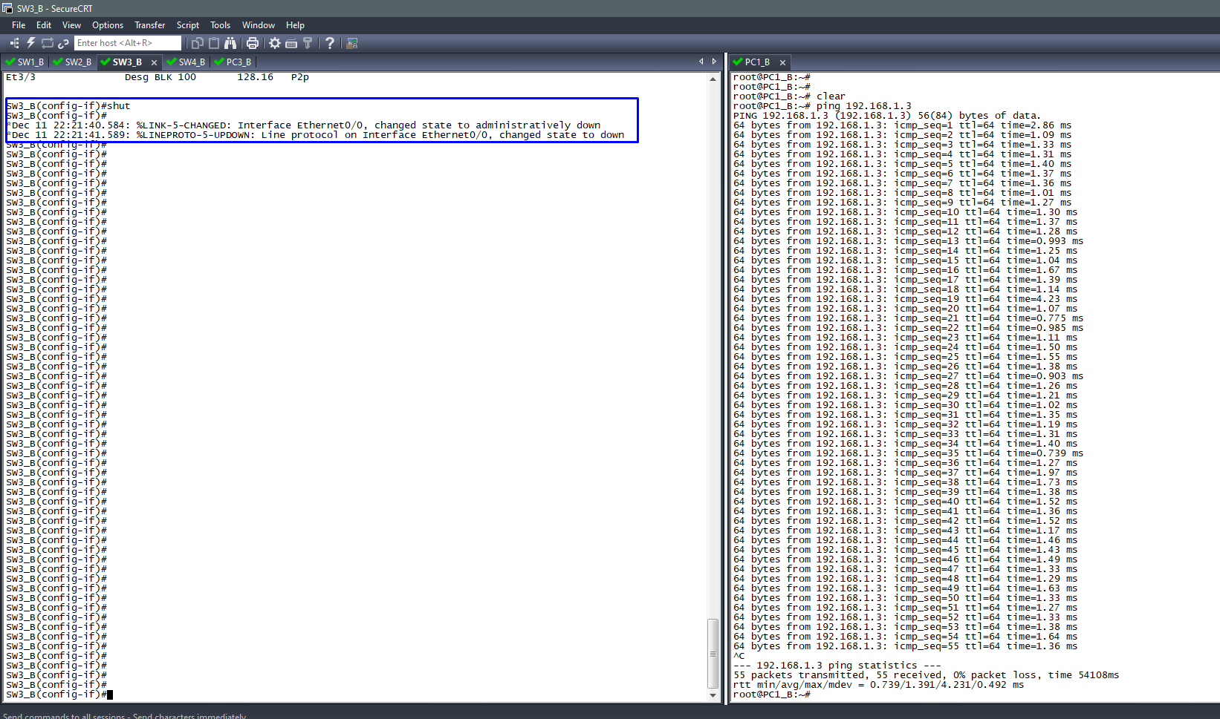
Protocolo RSTP Experiência B – capturas e injeção de falhas
Com um ping entre o PC1 e o PC3 e uma falha a meio do mesmo, vemos a velocidade do RSTP.
A falha foi aplicada no e0/0 do sw3.
Rapidez do RSTP

Slide 40
Protocolo RSTP Experiência B - Conclusões
O protocolo RSTP é, de facto, muito mais rápido que o STP.
Com o processo de proposal/agreement, rapidamente todos os equipamentos negociam entre si qual a melhor forma de se ajustarem perante as falhas ou mudanças.
O processo de synchronization é eficaz para evitar ciclos durante estes mecanismos.

Slide 41
Protocolo MSTP
Baseado no RSTP mas tem em conta o tratamento de várias Vlans.
Nos protocolos anteriores, cada Vlan representa uma instância.
No MSTP é possível distribuir várias Vlans por diferentes instâncias.
Cada instância está associada a uma ou mais Vlans.
Cada switch pertence a uma região comum.
Diferentes regiões comunicam entre si com o Common Spanning Tree (CST).
Um região é definida por um nome e uma revision number.

Slide 42
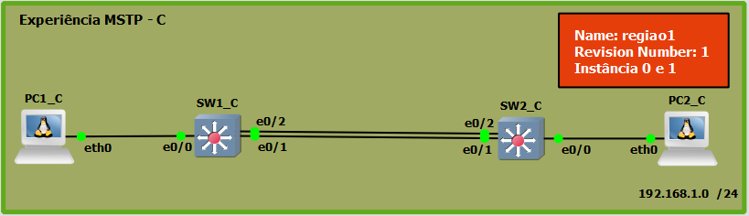
Protocolo MSTP Experiência C
Compreender funcionamento das instâncias.
Os dois switchs encontram-se na mesma região.

Slide 43
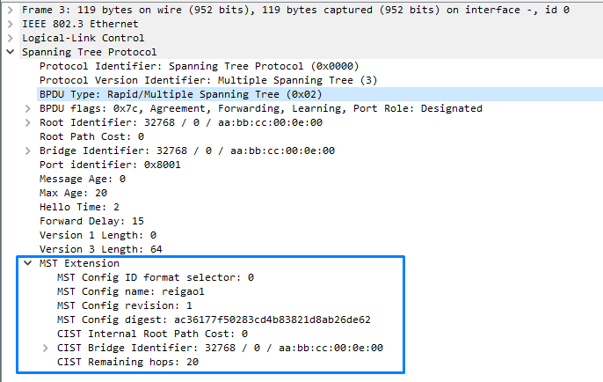
Protocolo MSTP Experiência C - capturas
As BDPUs são muito parecidas às do protocolo RSTP.
Contêm um parâmetro, o MST Extension, que leva a informação da região do switch que enviou o pacote
Existe também o MST Config digest, que é um código que o switch que recebe a BPDU lê para perceber de que região vem a mensagem.
BPDU do MSTP

Slide 44
Protocolo MSTP Experiência C - capturas
As BDPUs são muito parecidas às do protocolo RSTP.
Contêm um parâmetro, o MST Extension, que leva a informação da região do switch que enviou o pacote
Existe também o MST Config Digest, que é um código que o switch que recebe a BPDU lê para perceber de que região vem a mensagem.
BPDU do MSTP

Slide 45
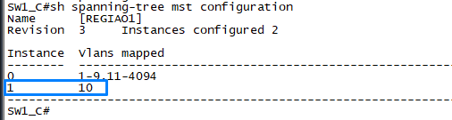
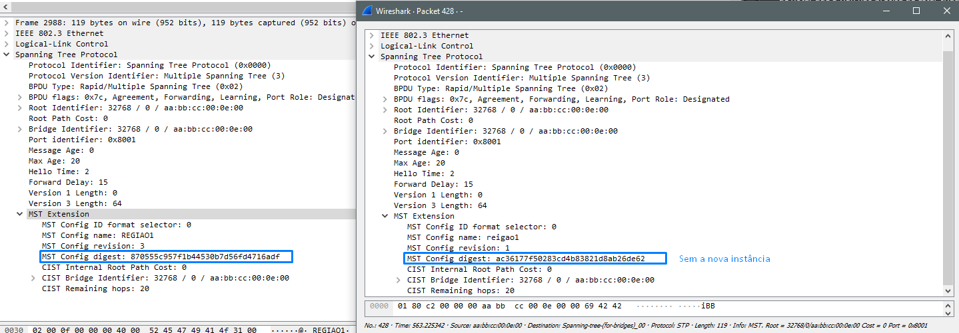
Protocolo MSTP Experiência C - capturas
O valor do MST Config Digest muda quando numa região alteramos as Vlans a mapear para as intâncias.
Mapear a Vlan 10 para a instância 1
Alteração do valor

Slide 46
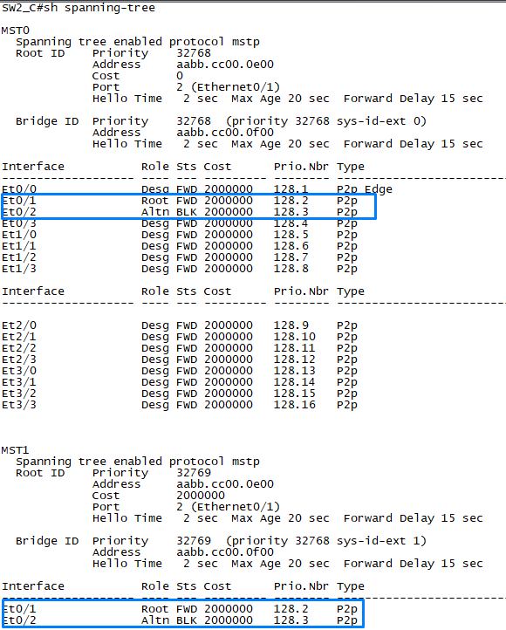
Protocolo MSTP Experiência C - capturas
Com duas instâncias criadas nos dois switchs, é possível usar apenas uma ligação para encaminhar o tráfego entre os dois switchs.
O sw2 usa a mesma interface para encaminhar o tráfego das duas instâncias.
Mesma interface para as 2 instâncias

Slide 47
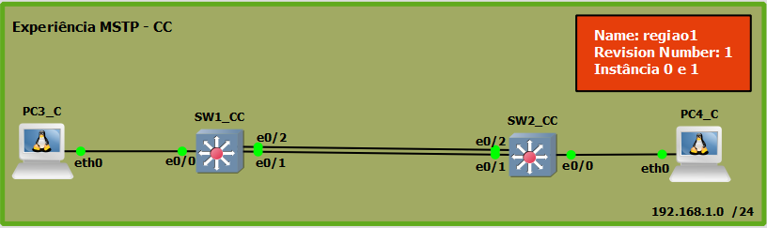
Protocolo MSTP Experiência CC
Fazer proveito das duas ligações.
A primeira instância é encaminhada do sw1 por uma ligação.
A segunda instância é encaminhada por outra ligação.

Slide 48
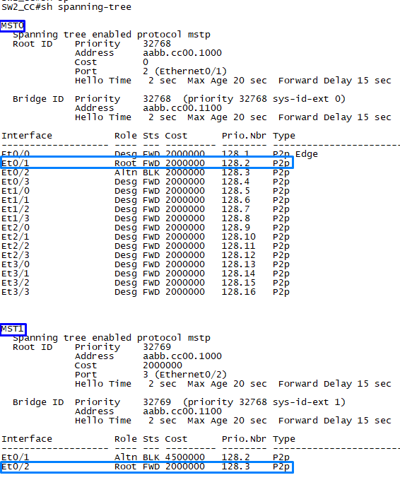
Protocolo MSTP Experiência CC
Para se utilizar as duas ligações para o processo de encaminhamento, aumenta-se o custo de uma delas para uma das instâncias .
Uma ligação para cada instância

Slide 49


